Slide 1
Vous voulez :
- Maintenir ou retrouver son niveau de vitalité ?
- Se retrouver soi-même ?
- Rééquilibrer son corps et son esprit ?
Vous vous demandez :
Comment trouver réponses à un certain nombre de questions de santé ?
Vous cherchez à :
Etre guidé et orienté vers les pratiques adaptées à votre situation ?
Vous vous demandez :
Comment apprendre la thérapie par bio résonance ?
Comment se former à cette méthode ?
Comment elle potentialise tous les soins et en augmente l’efficience ?
Vous découvrirez tous les bénéfices et le fonctionnement d’une technologie innovante donnant accès au champ d'information.
Cette pratique est très prometteuse pour :
Se prémunir de nombreuses pathologies et virus
Entretenir sa bonne santé
Conserver un bon niveau d’énergie
Récupérer en période d’entraînement sportif intensif,
Se reconstruire en période de convalescence
après un trauma ou choc émotionnel, une opération, une longue maladie, une grossesse ou un burn out…

Slide 2
Comment sécuriser nos activités professionnelles respectives ?
Au regard des modifications de rythme et de conditions de travail, c’est le moment de se pencher sur une nouvelle approche qui un outil indispensable et incontournable pour l’avenir.
Cette approche correspond à la bio-resonance et à la thérapie fréquentielle. Nous avons eu la chance de connaître cette pratique innovante par le biais de David Servan-Schreiber dans les années 2000.
Il est opportun de profiter de cette période de transition particulière pour commencer à s’intéresser à la thérapie fréquentielle.
Elle n’enlève rien, surtout rien à votre personnalité de thérapeute. En fait, cela vient potentialiser votre pratique. C’est comme une voiture avec une option GPS. Par contre si on ne sait pas conduire ça ne marchera pas. Ça ne substitue pas au praticien. C’est donc conduire votre thérapie et votre approche avec un GPS. C’est-à-dire quelque chose qui peut venir corroborer ce que vous analysez, ce que vous pressentez, et valider le travail que vous avez mis en place avec votre client, dans votre discipline. En sachant que toutes les disciplines ont leur efficacité. Et si vous l’avez choisie, ce n’est pas le fruit du hasard.
Grâce à la thérapie fréquentielle vous pouvez la potentialiser et encore améliorer vos soins en fidélisant vos patients.
C’est une pratique qui repose sur la pratique de la Médecine Traditionnelle Chinoise qui relance les méridiens. Si vous avez un client qui ne supporte pas les aiguilles, la bio-resonance est une excellente alternative pour ajouter une technique holistique à sa pratique professionnelle.
C’est pour cela que nous avons organisé la coordination de soins, car si une pratique n’est pas supportable par le patient ou ne lui convient pas, cela permet d’agir pour continuer à l’accompagner efficacement. Et là, cela devient vraiment très intéressant.
Et si vous voulez, nous pouvons nous rencontrer pour aller plus loin pour une présentation complète et vous le faire tester. Et faire le point et vérifier que cette thérapie s’accorde parfaitement avec votre discipline et s’harmonise dans votre pratique.
C’est l’art d’exercer après qui se développe au fil du temps. Et qu’avec le « GPS » vous validez et corroborez vos ressentis et la qualité de votre accompagnement, votre méthode et votre approche. Le client peut aussi valider parmi les choses dont il a conscience, ce qu’il peut recevoir, et ce dont il n’a pas conscience. Ensuite, avec ce « GPS » on va avancer avec lui en fonction de son évolution et de ce qu’il est prêt à recevoir et à comprendre. En mesurant le bénéfice / risque de ce que j’ai à révéler, c’est-à-dire est-ce que j’annonce qu’à droite il y a un sens interdit ou pas. Ou au contraire est-ce que je vais aller stimuler des choses dans l’inconscience de la personne et que cette stimulation va aller débloquer des émotions ou des énergies, faire une activation progressive qui pourra être reçue en conscience par le patient.
Je suis à votre disposition pour vous aider à l’intégrer dans votre vie personnelle et professionnelle. En sachant, que c’est un outil qui est indispensable pour compléter une démarche holistique.
C’est tout un art et c’est passionnant et c’est incontournable pour l’avenir.

Slide 3
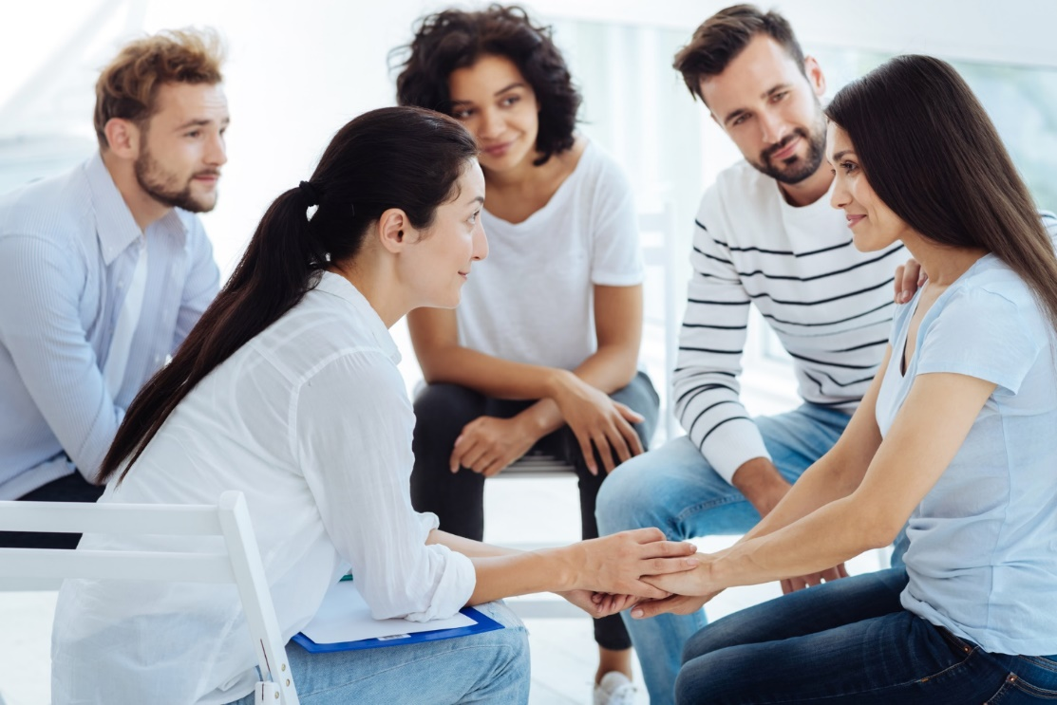
TECHNOLOGIE
Les avantages de la coordination
de soins :
  Orienter les patients
  Accroître l’efficacité thérapeutique
  Faire le suivi régulièrement et facilement entre 2 rendez-vous
  Grâce à une méthode :
  Souple et intuitive
  Non invasive
  Qui renforce le lien entre le corps-esprit

Slide 4
Marcus SCHMIEKE avec ses équipes d'ingénieurs, médecins et professionnels de la santé ont mis
au point depuis une vingtaine d’année le TimeWaver. C’est un système thérapeutique fréquentielle professionnel.
Depuis 10 ans, cette technologie a été adaptée pour la rendre accessible au grand public.
Ce système est devenu portatif en réduisant sa taille et ainsi son prix pour démocratiser la thérapie fréquentielle
et la bio-resonance.
De plus ce système bénéficie d’un dispositif médical pour le traitement de la douleur chronique,
de la douleur liée à la fibromyalgie, aux troubles musculo-squelettiques et à la migraine,
ainsi que pour le traitement de la dépression, de l'anxiété et des troubles du sommeil.
Ses indications sont en fait plus larges puisqu'il utilise 144 000 fréquences et 127 programmes spécifiques.
Il a également la capacité de faire des analyses de santé et d'envoyer les fréquences de correction à distance.

Slide 5
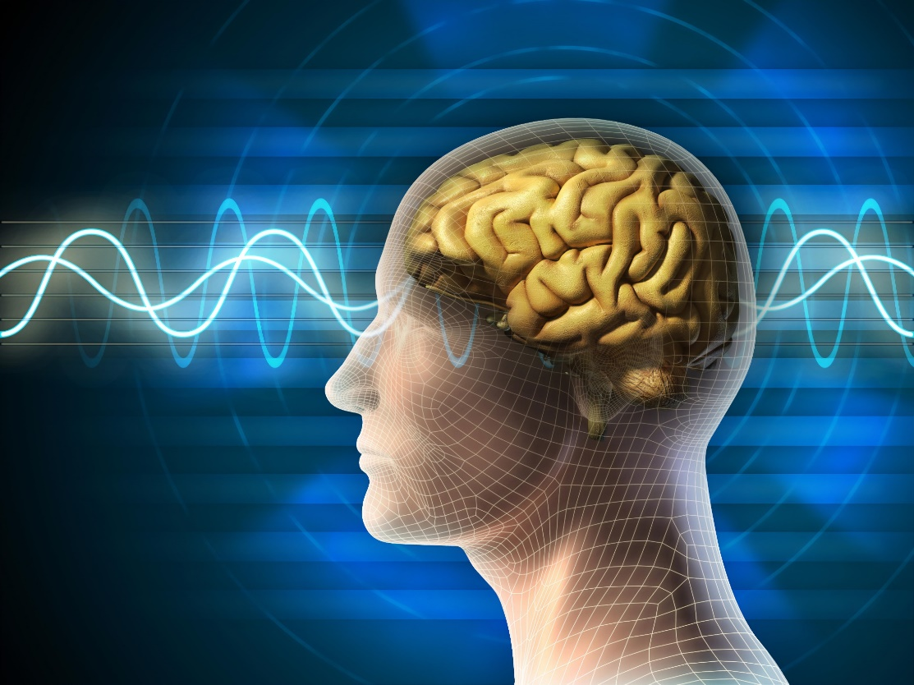
TECHNOLOGIE
Définition de la biorésonance
Métabolisme cellulaire
Bases de la communication
intercellulaire
Lien avec les thérapies quantiques

Slide 6
TECHNOLOGIE
La Biorésonance, définition
  Tout être vivant a la capacité de capter et d’émettre des rayonnements dans son environnement, humain, animaux ,
  plantes
  Sur le plan thérapeutique, cela consiste à enregistrer et à modifier
  avec un appareil, les ondes électromagnétiques émises par le
  corps.
  Les phénomènes de résonance qui se produisent dans le corps
  sont englobés dans la bio-résonance où les cellules
  résonnent. Elles communiquent ainsi entre elles comme des
  émetteurs / récepteurs radio.

Slide 7
TECHNOLOGIE
Les bases de la communication intercellulaire
  Physiciens, médecins ont prouvé que nos cellules communiquent entre elles par les voies biochimiques et bioélectriques.
  En 1926, Georges Lakhovsky explique dans son ouvrage « l’Origine de la vie » que les cellules vivantes possèdent des systèmes de résonateurs capables d’émettre et de recevoir des informations selon le même principe que le système radio (émetteurs et récepteurs)
  Il affirme que lorsqu’un organe devient malade il n’émet plus les mêmes fréquences qu’un organe sain
  Le langage cellulaire n’est plus compris par les autres cellules. Cette situation est comparable à celle d’un récepteur radio qui ne serait plus accordée sur la fréquence de l’émetteur.

Slide 8
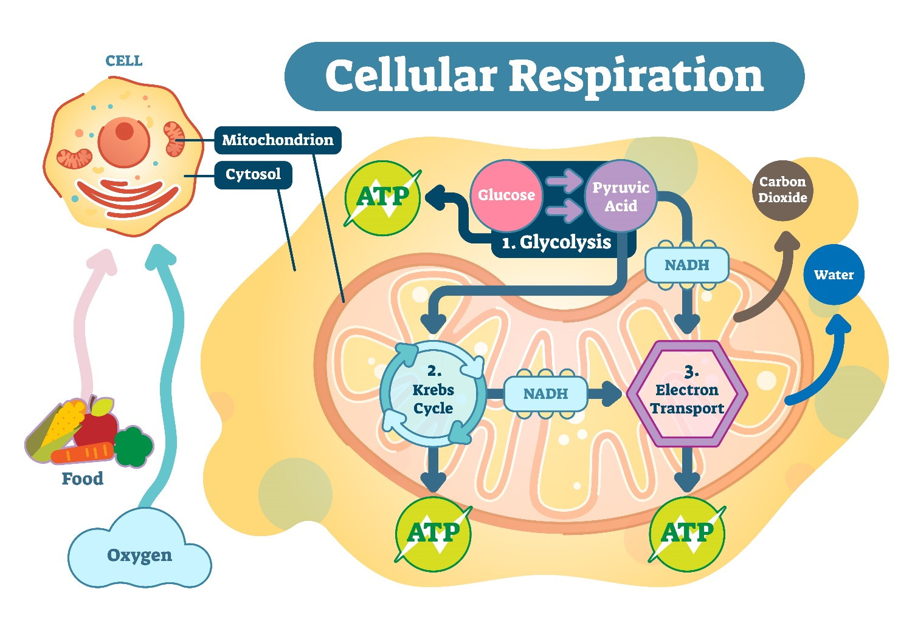
TECHNOLOGIE
Les bases de la communication intercellulaire
  Le métabolisme cellulaire
  Le corps se compose d’organes, les organes de cellules
  Des nutriments et l’oxygène doivent entrer dans chaque cellule,
  les métabolites doivent en sortir. Transport via des orifices dans la membrane cellulaire
  Régulation par différences de potentiel entre l’intérieur de la cellule et l’espace intercellulaire, comme une électrovanne.
  Selon que la valeur de cette différence de potentiel est adéquate ou non, le métabolisme sera sain ou pathologique. Ceci est vrai pour
  tous les problèmes de santé.
  Les fréquences du micro courant viennent moduler le métabolisme cellulaire.
La fonction primordiale des mitochondries est d'opérer dans la cellule l'oxydation des métabolites oxydables, opération souvent dénommée «respiration cellulaire» (...). Les métabolites oxydables sont essentiellement les glucides, surtout le glucose.

Slide 9
TECHNOLOGIE
Les bases de la communication intercellulaire
  Le métabolisme cellulaire
Définition du terme ATP : Adénosine TriphosPhate, molécule qui aide les organismes vivants à transformer le glycogène en glucose.
ATP : adénosine triphosphate, molécule qui aide les organismes vivants à transformer le glycogène en glucose.
Définition du terme Adénosine triphosphate (ATP) :
Principale molécule de transport et de stockage de l'énergie dans les cellules de notre organisme.
Définition du terme Glycogène :
Le glycogène, qui est un polysaccharide, est la forme sous laquelle les glucides sont stockés dans l' organisme. Le glycogène est décomposé
en molécules de glucose lorsque le corps a besoin d'énergie.
En biologie, l'ATP et la respiration cellulaire
Dans la cellule, les stocks d'ATP sont peu importants, la molécule doit donc être continuellement renouvelée. La respiration cellulaire, impliquant les mitochondries, permet la formation de nouvelles molécules d'ATP. Chez les végétaux, la photosynthèse produit également de l'ATP dans les chloroplastes.

Slide 10
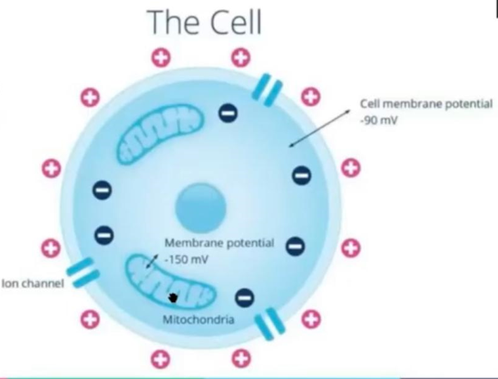
TECHNOLOGIE
Les bases de la communication intercellulaire
  Lorsqu’un corps humain est stimulé par des ondes électromagnétiques avec un appareil de bio-resonance les cellules s’accordent
  avec ce signal et en réponse elles émettent un signal électromagnétique dont la signature est caractéristique de leur état énergétique respectif.
  Les micro-courants avec des fréquences augmentent le potentiel
  de la membrane et la production d'ATP
  La différence entre les ions – et + donnent le potentiel électrique de la membrane
  Régulation par différences de potentiel entre l’intérieur de la cellule et l’espace
  intercellulaire, comme une électrovanne.
  Selon que la valeur de cette différence de potentiel est adéquate ou non,
  le métabolisme sera sain ou pathologique. Ceci est vrai pour tous les
  problèmes de santé.
  Les fréquences du micro-courant viennent moduler
  le métabolisme cellulaire.

Slide 11
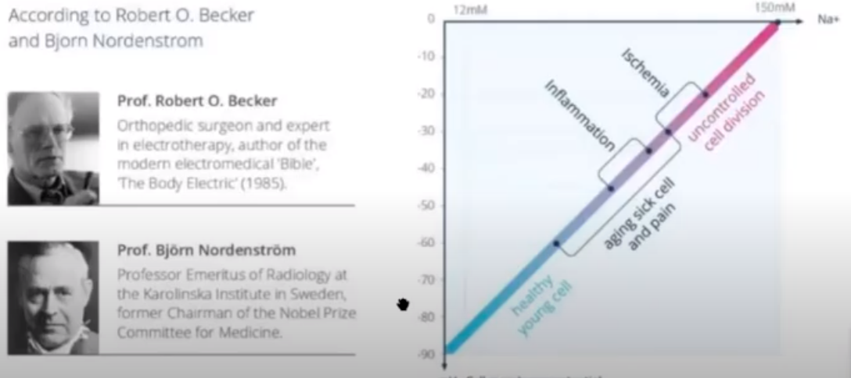
TECHNOLOGIE

Slide 12
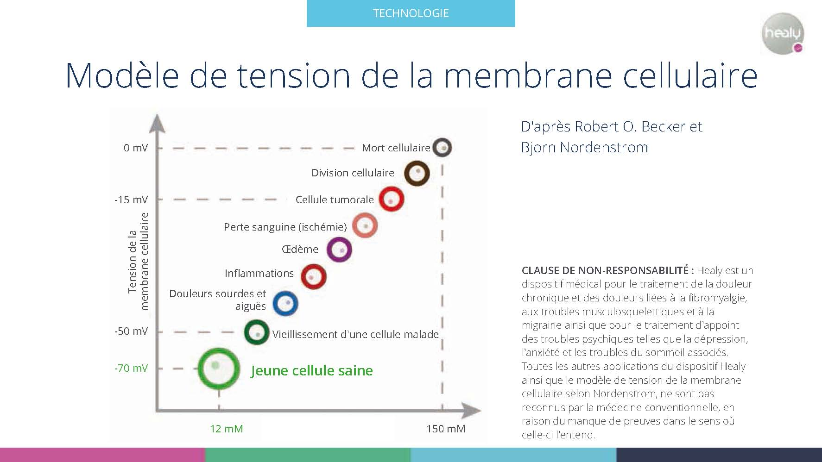
Mesure de la tension électrique d’une cellule

Slide 13
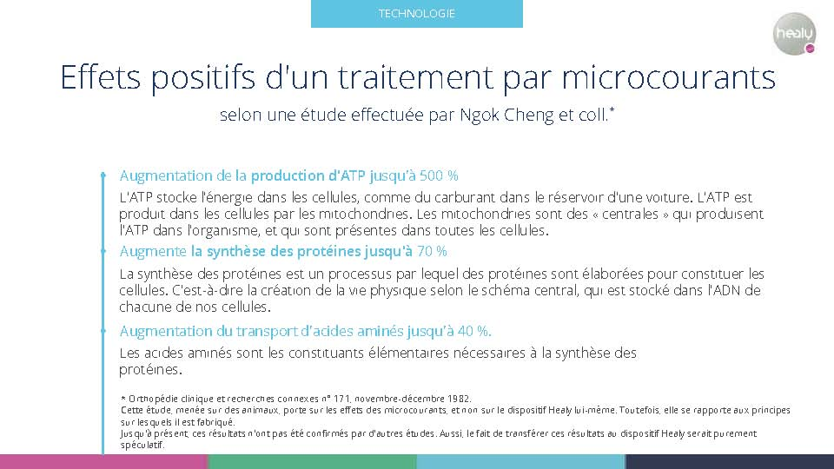

Slide 14
TECHNOLOGIE
Le lien avec les thérapies quantiques
  Les physiciens qui étudient la mécanique quantique ont démontré que la plus petite quantité d’énergie présente dans l’univers est de l’ordre de :
  E = 6.626 X 10 -34 Joules.S (exposant 634 Joules x secondes ➔ énormément de 0 après la virgule.
  C’est le Quanta d’énergie découverte de Max Planck Prix Nobel en 1919.
  C’est-à-dire la plus petite quantité d’énergie qui puisse exister dans l’univers.
  Pour l’énergie lumineuse, les quantas d’énergie s’appellent des photons. Ils ont la particularité de se comporter à la fois comme une onde et comme une particule.
  En 1988, le Dr Fritz-Albert Popp, chercheur en biophysique a démontré que les cellules communiquent entre elles au moyen d’ondes électromagnétiques cohérentes ; c’est-à-dire par l’échange de photons.

Slide 15
TECHNOLOGIE
Le lien avec les thérapies quantiques
  Il s’agit d’une bioluminescence ultra faible assimilable au rayonnement laser.
  Il a démontré également que ces émissions provenaient de l’ADN. Pour le corps nous parlerons de bio-photons.
En termes scientifiques :
Un flux d'informations au niveau quantique.
Un champ quantique constitué par la communication des bio-photons comme un rayonnement.
Cela reste du domaine scientifique et ce champ quantique traverse tout notre corps et contrôle de nombreux processus biochimiques et biophysiques. C’est le domaine visible de notre monde.
L’intrication quantique, c’est le principe selon lequel deux choses qui ont été une fois connectées ensemble, seront toujours connectées l’une à l’autre. Même éloignées, elles auront toujours un effet l’une sur l’autre.
Cette intrication quantique est valable pour les photons et les acides aminés et tout est en fait interconnecté.
Toute chose dans ce monde a une sorte de relation cachée dont nous n’avons pas forcément conscience.

Slide 16
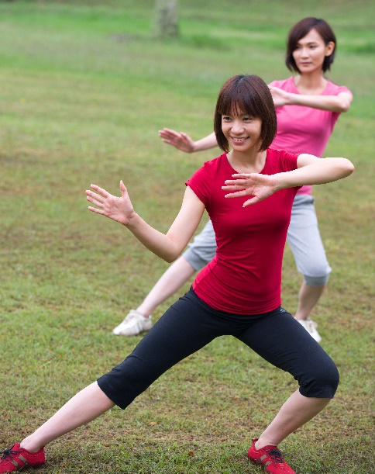
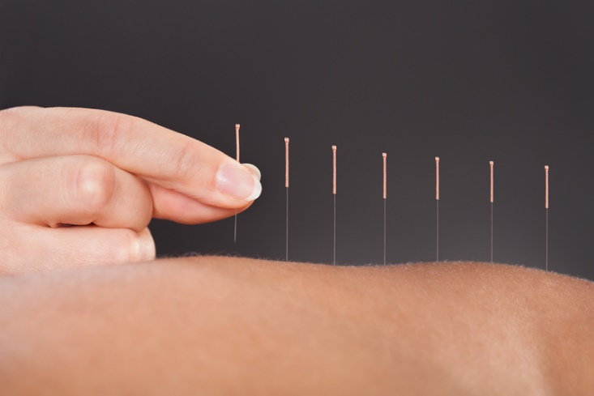
TECHNOLOGIE
En synthèse nous avons vu que les cellules de notre corps :
  Agissent comme de petits résonateurs qui communiquent entre eux grâce à des champs cohérents d’ondes électromagnétiques,
  Les appareils de Biorésonance utilisent d’infimes quantités d’ondes électromagnétiques dont l’intensité est bien inférieure à celles des ondes des téléphones portables
  Les méthodes d’investigation des appareils de Biorésonance sont douces, non invasives et en harmonie avec le vivant comme les thérapies orientales, qui elles aussi s’appuient sur des phénomènes quantiques.
  Nous parlons ainsi de thérapies quantiques.

Slide 17
TECHNOLOGIE
Le lien avec les thérapies quantiques
  Marcus Schmieke et son équipe scientifique ont tenu a observer une approche rigoureuse et scientifique des phénomènes observés par ces traditions.
  Les appareils de Biorésonance permettent donc :
    Rôle du Healy agit de façon générale dans un processus quantique
    Lien entre l’information et la matière
    La réalité dans laquelle nous vivons est continuellement en mouvement
    L’énergie se transforme en informations
    L’information en énergie
    L’énergie en matière
    Et la matière en information
    Les 3 sont reliés par le processus quantique par le boîtier Healy

Slide 18
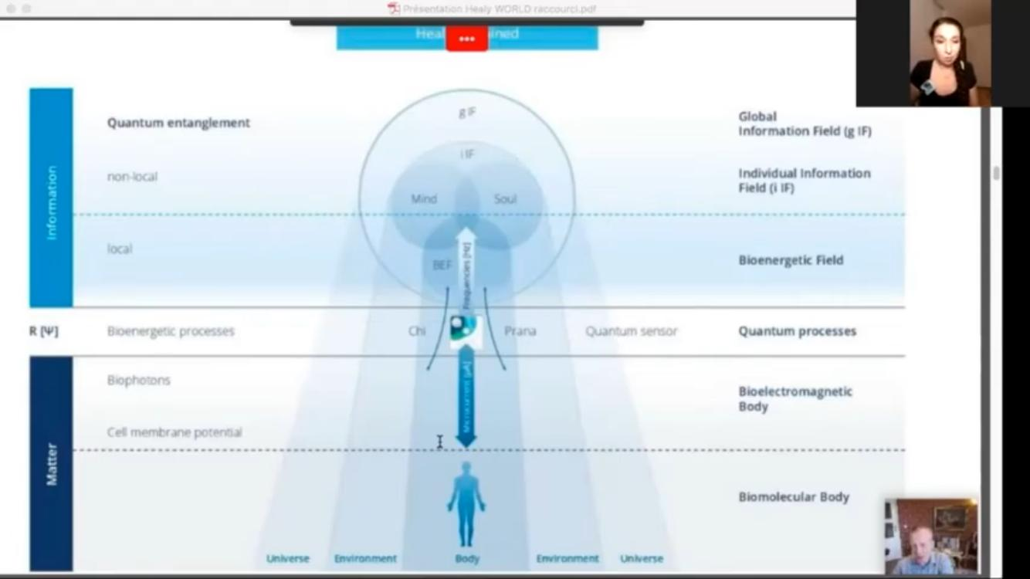
TECHNOLOGIE
PROCESSUS QUANTIQUE

Slide 19
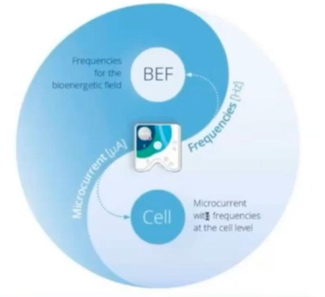
TECHNOLOGIE
Champ bioénergétique :
Le flux d'énergie vivante reliant le corps,
l'esprit et l'âme traditionnellement connu sous le nom de Chi (ou Qi) et de Prana.
Le Healy est en permanence connecté au champ d’informations et à notre corps
Par résonance cette connexion va pouvoir trouver les fréquences dont on a besoin.
Et du coup quand on dit que le Healy analyse en temps réel et qu’il se réajuste toutes les 10 secondes instantanément c’est par ce champ d’intrication.
Donc quand le Healy cherche les fréquences les plus adaptées, il le fait pour 2 objectifs pour :
Impacter la membrane intercellulaire, fréquences basses
Réunir le champ d’information avec l’esprit, fréquences hautes

